Slide 1
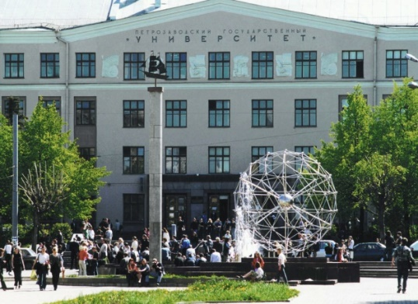



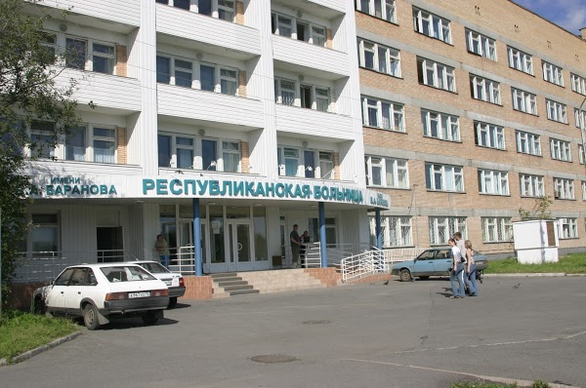
Барышева Ольга Юрьевна
д.м.н., профессор кафедры госпитальной терапии им. И.М. Менделеева Медицинского института им. А.П. Зильбера
ФГБОУ ВО «Петрозаводский государственный университет»,
зав. нефрологическим отделением ГБУЗ РК «Республиканская больница им. В.А.Баранова»,
главный внештатный гастроэнтеролог, нефролог МЗРК
10 июля 2025 г.
Петрозаводск

Slide 2
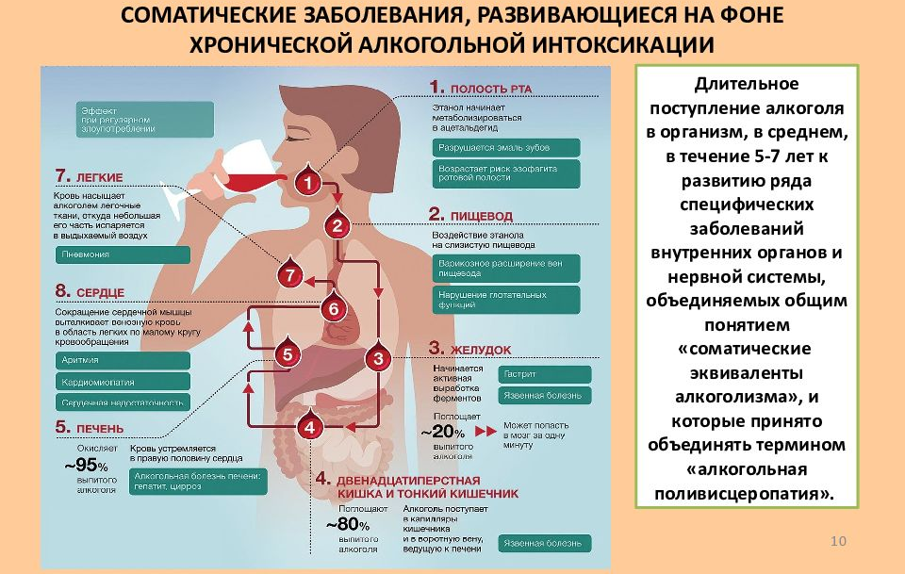

Slide 3
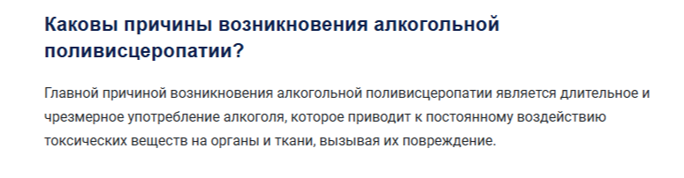

Slide 4
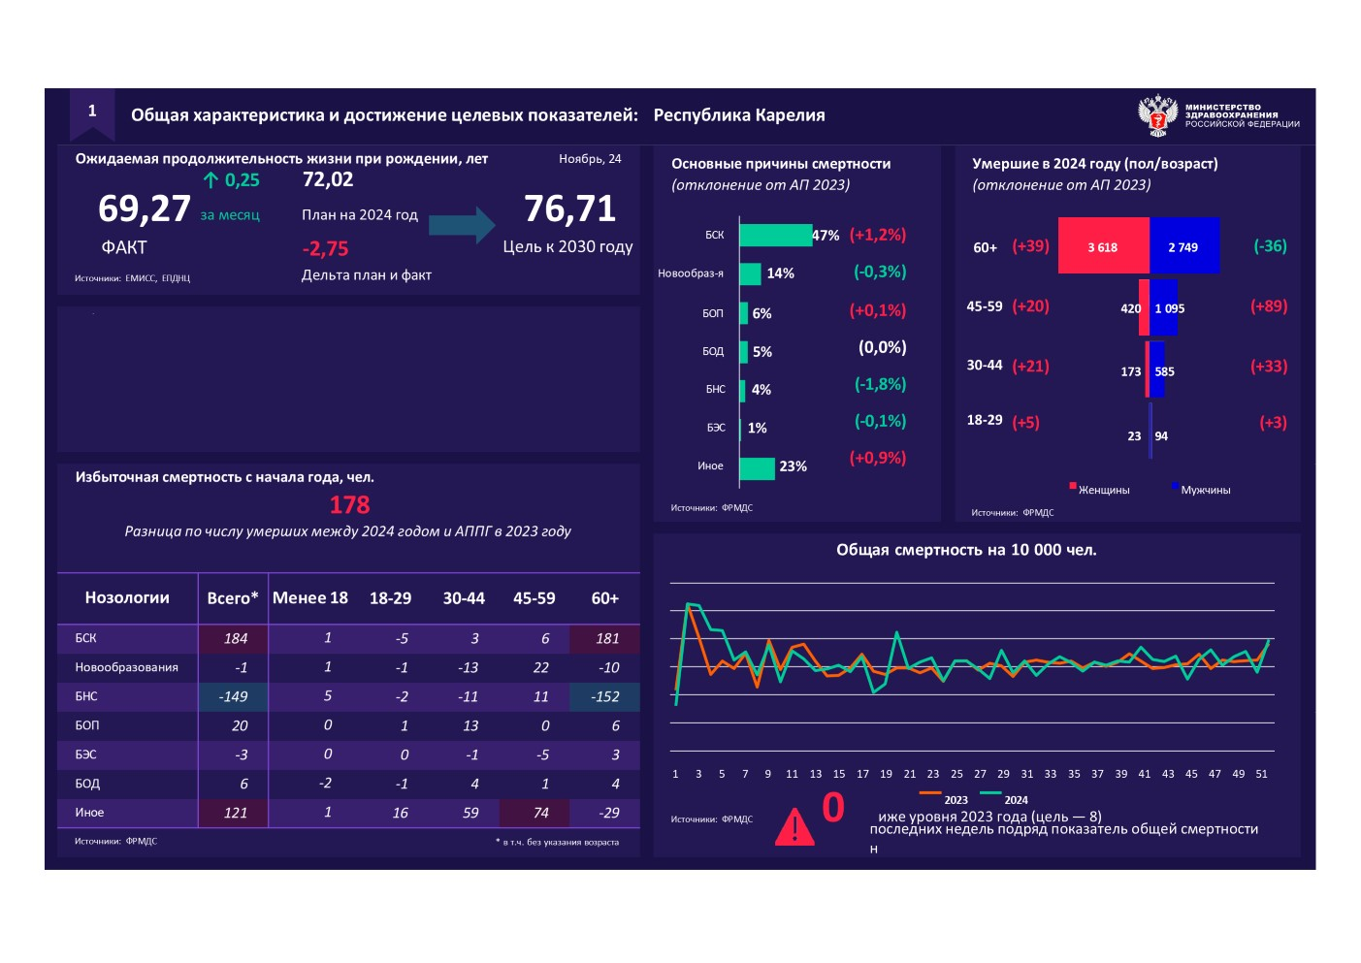

Slide 5
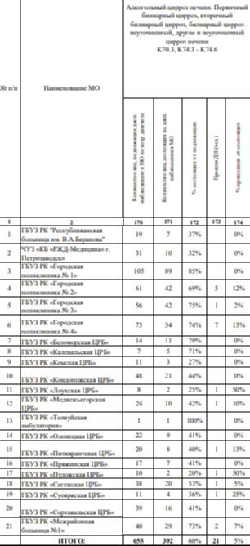
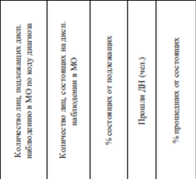
Цирроз печени

Slide 6
Лечение цирроза печени – возможности ограничены!
Абстиненция
Медикаментозная терапия
Диуретики: спиронолактон, фуросемид/торасемид
Бета-адреноблокаторы: пропранолол или карведилол
Лактулоза
Рифаксимин
L-орнитин L-аспартат
Урсодезоксихолевая кислота
Адеметионин
ПЕРВИЧНАЯ МЕДИКО-САНИТАРНАЯ ПОМОЩЬ 2025;2(1) /
Guidelines doi: 10.15829/3034-4123-2025-33

Slide 7
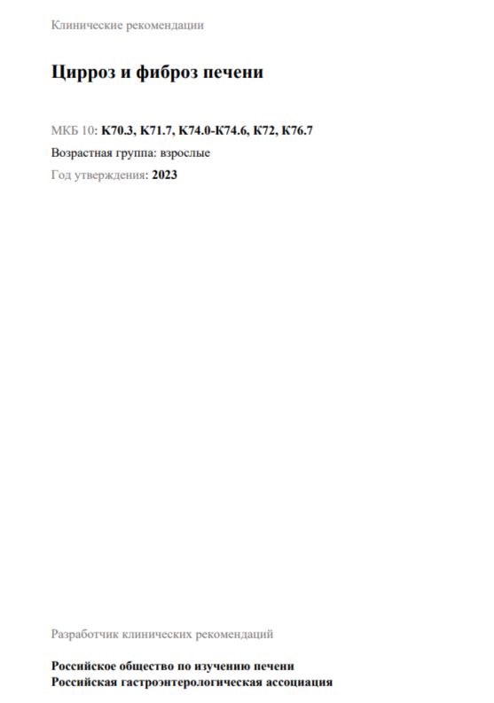
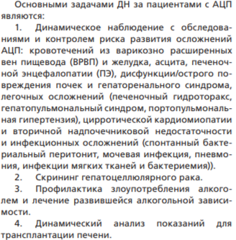

Slide 8
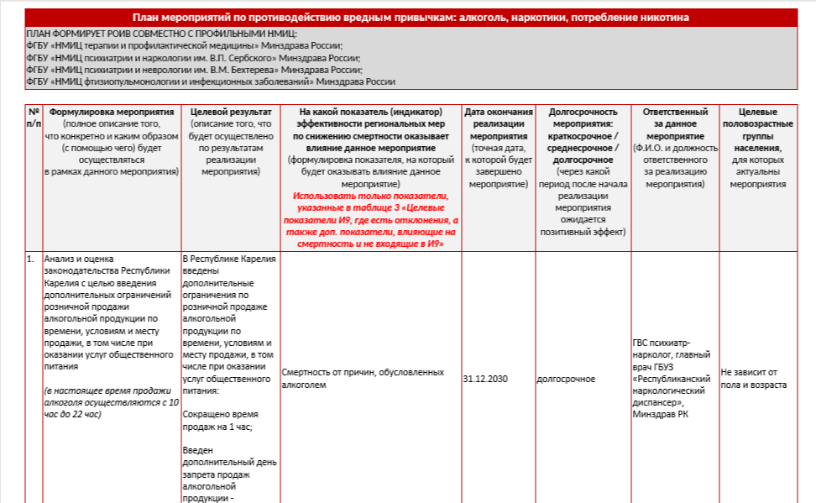
2025 год

Slide 9

Благодарю за внимание!

